Slide 1
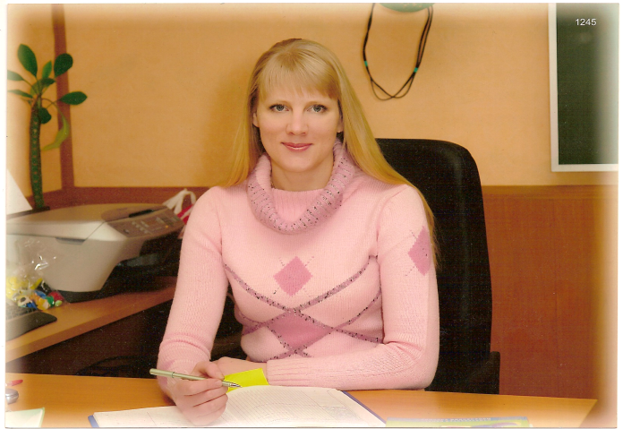
ГОУ Центр Образования № 2006
«Деление круглых чисел».
Полищук Ольга Николаевна -
учитель начальных классов.
Высшая категория.
Лауреат Гранта Москвы.
Педагогический стаж – 15 лет.

Slide 2
Из программы «Столичное образование-2010»
Целевые индикаторы:
− полный переход начальной школы всех ОУ Москвы на образовательные программы, обеспечивающие реализацию стандартов нового поколения;
…
Новые стандарты декларируют как основной приоритет системы образования формирование умения учиться, УУД и связанных с ними общих способностей, а не только освоение учащимися конкретных ЗУН в рамках отдельных дисциплин.

Slide 3
«В любой деятельности велико значение положительного самоопределения тех, кто эту деятельность выполняет».
А. Дистервег, XIX век

Slide 4
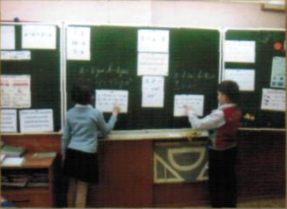
Предмет: Математика.
Программа: Л.Г. Петерсон.
Класс: 3-й
Тема урока: «Деление круглых чисел».
Тип урока: ОНЗ

Slide 5
Цели урока:
формировать умение делить числа оканчивающиеся нулями;
проводить проверку правильности вычислений;
актуализировать приёмы деления многозначного числа на однозначное и деление на 10, 100 и 1000;
тренировать навыки решения задач;
продолжить работу по развитию: памяти, внимания, мышления, речи, воображения;
воспитывать активность, самостоятельность, организованность, умение слушать, умение работать в группе.

Slide 6
Планируемый результат: письменное выполнение действия деления с многозначными числами (деление круглых чисел) с использованием алгоритмов письменных арифметических действий.
Умения, характеризующие достижение этого результата:
понимание детьми смысла действия деления;
выполнение деления круглых чисел;
умение выполнить проверку (обратное действие).

Slide 7
Реализация технологии деятельностного метода обеспечивалась системой дидактических принципов:
принцип деятельности
принцип непрерывности
принцип целостности
принцип минимакса
принцип психологической комфортности
принцип вариативности
принцип творчества

Slide 8
1-й этап урока:
Мотивация (самоопределение) к учебной деятельности
Хочу
Могу
Надо

Slide 9

Удачи!

Slide 10
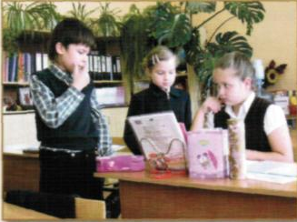
2-й этап урока:
Актуализация и фиксирование индивидуального затруднения в пробном действии

Slide 11

Собираем рюкзачок:
2000, 43566, 36000,1200
36:9
48:8
27:3
81:9
320:10
45000:100
23000:1000
320000:80000

Slide 12
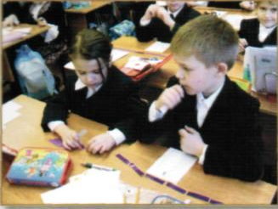
3-й этап урока:
Постановка проблемы

Slide 13
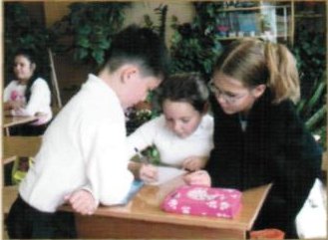
4-й этап урока:
Построение проекта выхода из затруднения
(цель и тема, способ, план)

Slide 14
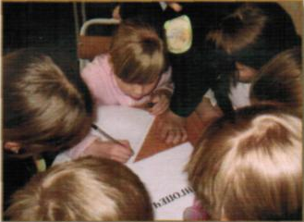
5-й этап урока
Реализация построенного проекта

Slide 15
Проверим себя:
1.Записываю выражение: | 320000:80000
2.Отбрасываю нули делителя: | 320000:80000
3.Столько же нулей отбрасываю в делимом: | 320000:80000
4.Выполняю деление: | 32:8
5.Записываю результат: | 32:8=4

Slide 16
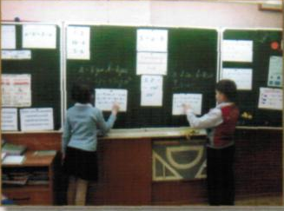
6-й этап урока:
Первичное закрепление с проговариванием во внешней речи

Slide 17
Проверим себя:
1.Записываю выражение: | 3000:500
2.Отбрасываю нули делителя: | 3000:500
3.Столько же нулей отбрасываю в делимом: | 3000:500
4.Выполняю деление: | 30:5
5.Записываю результат: | 30:5=6

Slide 18
Проверим себя:
1.Записываю выражение: | 4500:50
2.Отбрасываю нули делителя: | 4500:50
3.Столько же нулей отбрасываю в делимом: | 4500:50
4.Выполняю деление: | 450:5
5.Записываю результат: | 450:5=90

Slide 19
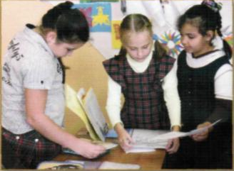
7-й этап урока:
Самостоятельная работа с самопроверкой по эталону

Slide 20
Проверим себя:
1.Записываю выражение: | 6300 : 70
2.Отбрасываю нули в делителе : | 6300 : 70
3.Столько же нулей отбрасываю в делимом: | 6300 : 70
4.Выполняю деление: | 630 : 7
5.Записываю результат: | 630 : 7=90

Slide 21
Проверим себя:
1.Записываю выражение: | 72 000 : 80
2.Отбрасываю нули делителя: | 72 000 : 80
3.Столько же нулей отбрасываю в делимом: | 72 000 : 80
4.Выполняю деление: | 7200 : 8
5.Записываю результат | 7200 : 8=900

Slide 22
8-й этап урока:
Включение в систему знаний и повторение

Slide 23
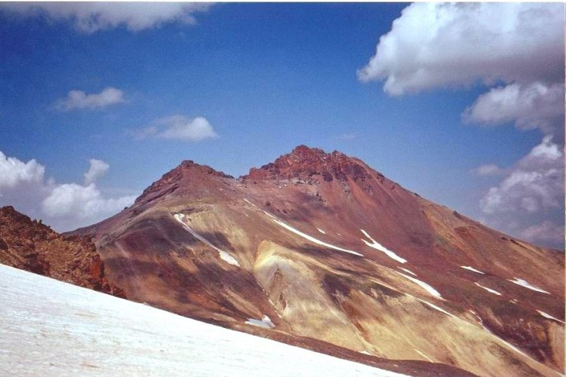
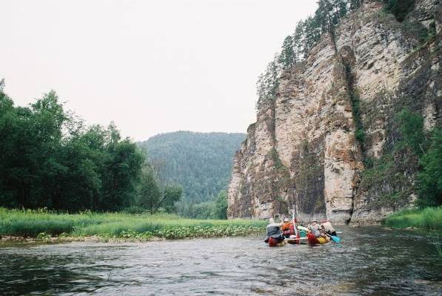
А знаешь ли ты?
Арагац – самый высокий вулкан Армении
Скалы Южного Урала на реке Зилим
4000 м
? -
в 20 раз
ниже

Slide 24
А знаешь ли ты?
Западная вершина вулкана
Северная вершина вулкана
?
4000 м,
это на 10 м ниже

Slide 25
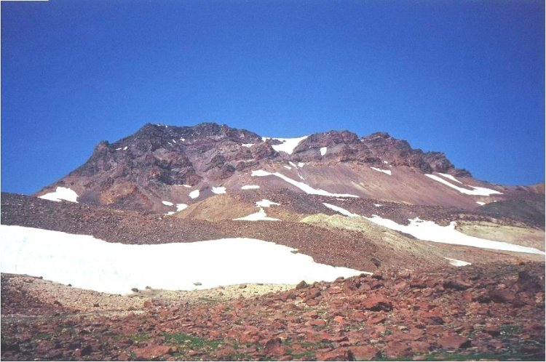
А знаешь ли ты?
Высота
Западной
вершины –
4000 м
?
Высота Южной вершины вулкана на 201 м ниже

Slide 26
А знаешь ли ты?
Восточная вершина вулкана
Южная вершина вулкана
Поставь вопрос
к задаче.
3879 м
3916 м

Slide 27
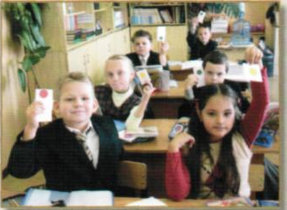
9-й этап урока:
Рефлексия учебной деятельности

Slide 28
«Сведений науки не следует сообщать учащемуся, но его надо привести к тому, чтобы он сам их находил, самодеятельно ими овладевал».
А. Дистервег

